Slide 1

Sumô
Sumô 3Kg Rádio Controlado

Slide 2

Requisitos do Robô
As dimensões do robô devem ser de 20 x 20 cm (não há limitação da altura).
A massa do robô deve ser no máximo 3 Kg.
O rádio controle deve operar em frequências definidas: 27MHz, 72MHz, 75MHz, 333MHz, 433MHz, 900MHz e 2.4GHz.
As modulações em que o controle deve operar são: AM, FM, PCM, PPM e DSMDSM.

Slide 3
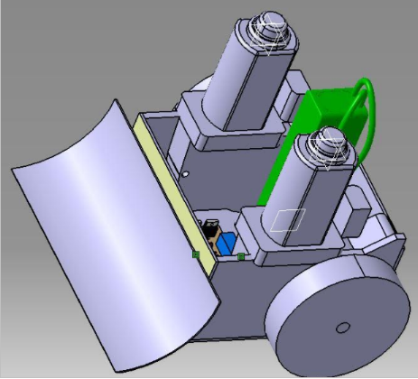
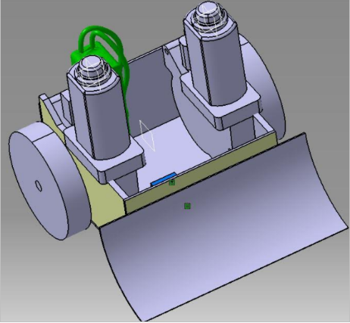
Duas Rodas
Design

Slide 4
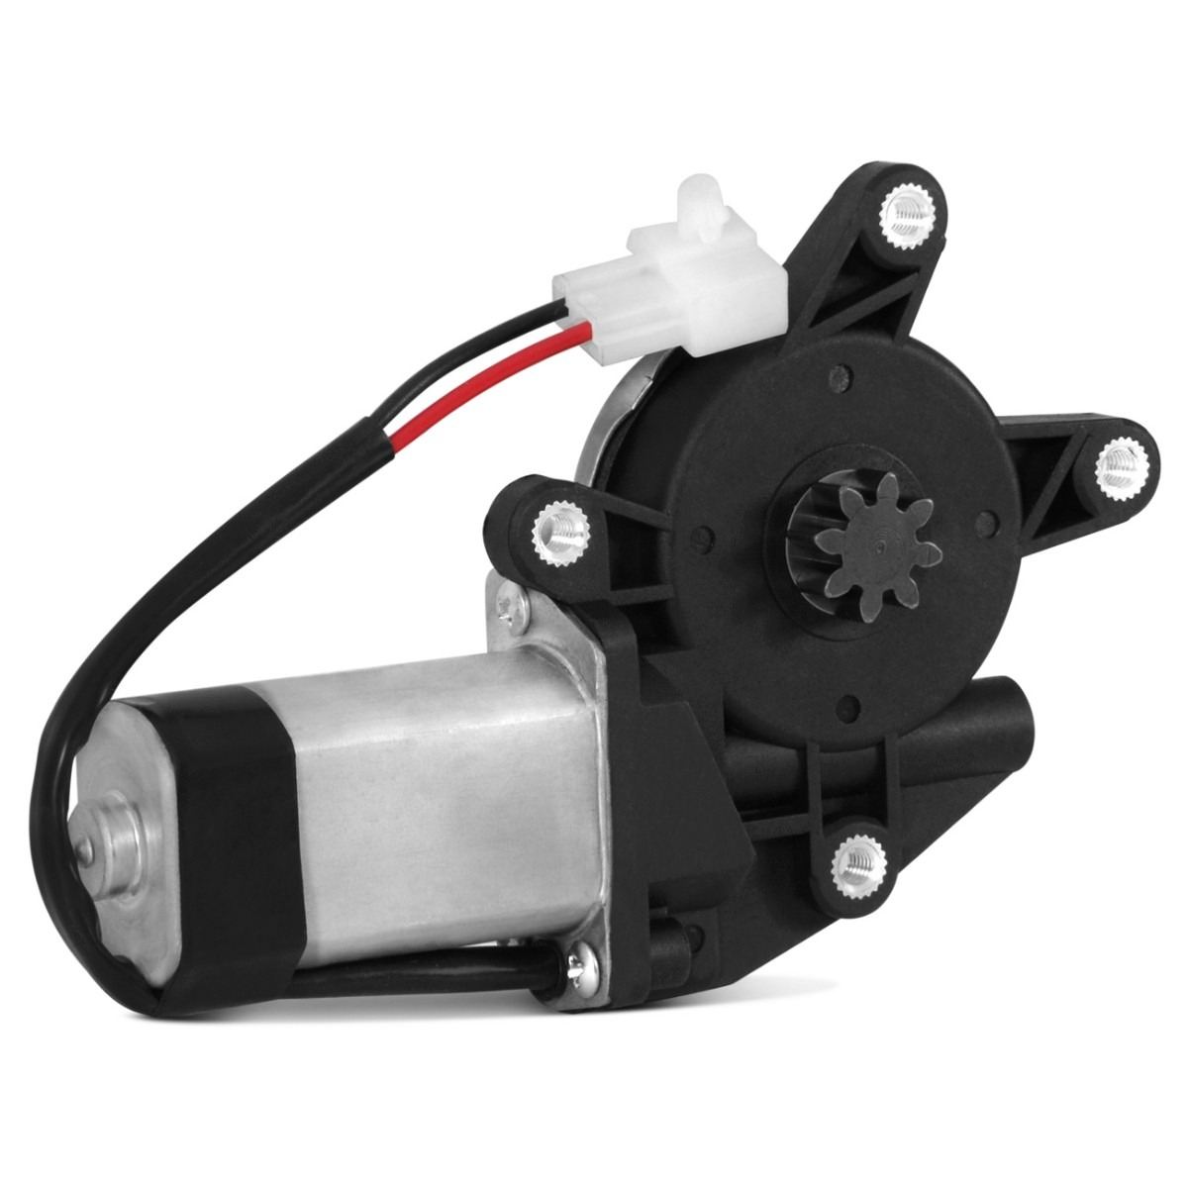
Duas Rodas
Motor
Mabuchi

Slide 5
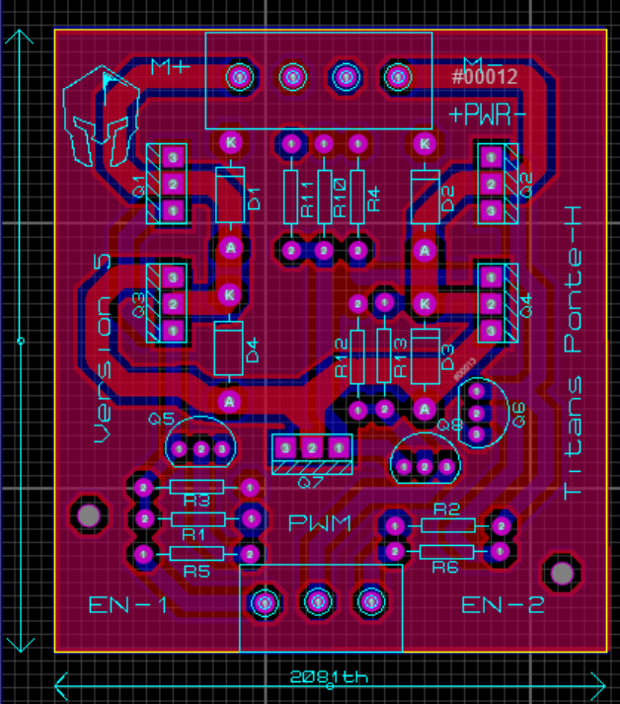
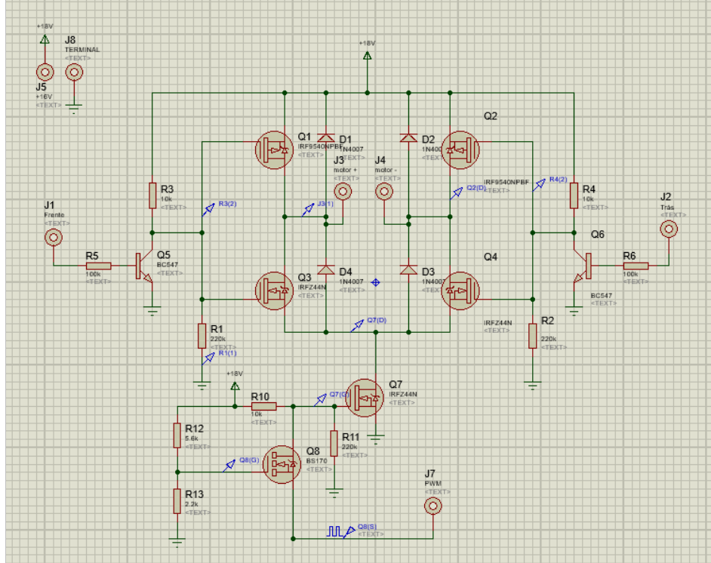
Duas Rodas
Circuitos
Ponte H

Slide 6
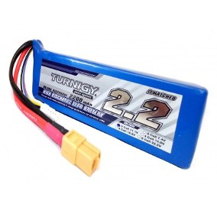
Duas Rodas
Bateria
Turnigy 2200 mAh 3S 30C Lipo pack

Slide 7
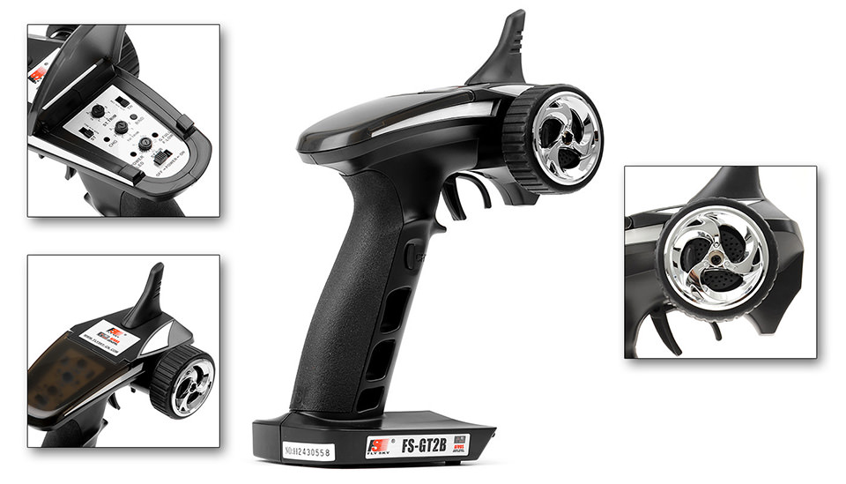
Duas Rodas
Controle
FS-GT2B 2.4G 3CH

Slide 8
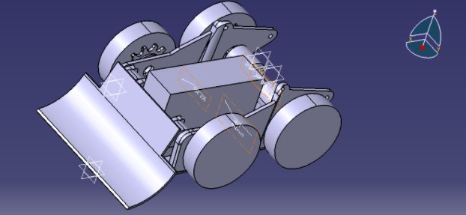
Quatro Rodas
Design

Slide 9
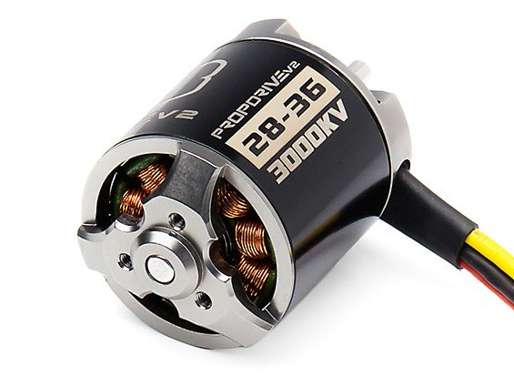
Chronos
Motor
Popdrive v2 2836 3000kV Brushless Outrunner

Slide 10
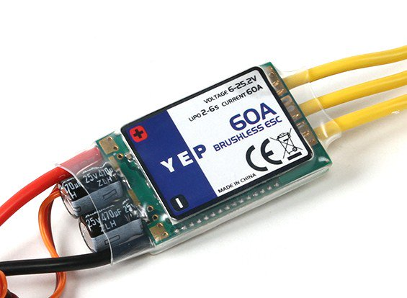
Chronos
Eletronic Speed Control (ESC)
YEP 60A (2~6S) SBEC Brushless Speed Controller

Slide 11
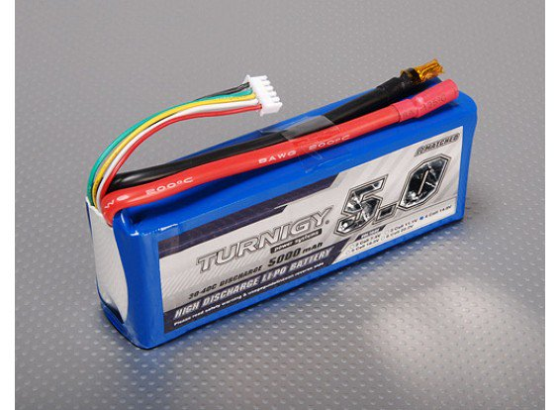
Chronos
Bateria
Turnigy 5000 mAh 3S 30C Lipo pack

Slide 12
Chronos
Controle
FS-GT2B 2.4G 3CH

Slide 13
Chronos
Design

Slide 14
Chronos
Motor
Popdrive v2 2836 3000kV Brushless Outrunner

Slide 15
Chronos
Eletronic Speed Control (ESC)
YEP 60A (2~6S) SBEC Brushless Speed Controller

Slide 16
Chronos
Bateria
Turnigy 5000 mAh 3S 30C Lipo pack

Slide 17
Chronos
Controle
FS-GT2B 2.4G 3CH

Slide 18
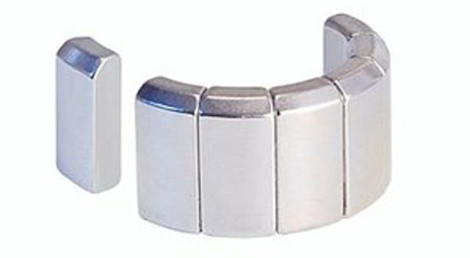
Chronos
Ímãs
Neodímio

Slide 19
Comparação entre os modelos
Especificação | Duas Rodas | Quatro Rodas | Roubustic
Motor | Mabuschi | NTM PropDrive v2 2836 3000KV 750W | NTM PropDrive v2 2836 3000KV 750W
Controle | FS-GT2B 2.4G 3CH | FS-GT2B 2.4G 3CH | FS-GT2B 2.4G 3CH
Circuitos | Ponte H | ------------------------- | -------------------------
Bateria | Turnigy 2200 mAh | Turnigy 5000 mAh | Turnigy 5000 mAh
Microcontrolador | Arduino | ESC | ESC
Redução | 1/16 | 1/30 | 1/30
Ímãs | ------------------------- | ------------------------- | Neodímio

Slide 20
Conclusões
Conclui-se que para a categoria de de Sumô 3Kg Rádio Controlado a melhor opção das apresentadas é o terceiro modelo, pois este é o mais robusto dentre os três. Mesmo tendo as mesmas especificações do robô de quatro rodas, este possui ímãs de neodímio que aumentam a normal do robô, além de ter vantagem por ser de duas rodas

